Slide 1

PHÒNG GIÁO DỤC VÀ ĐÀO TẠO HUYỆN
TRƯỜNG THCS
TRÂN TRỌNG KÍNH CHÀO QUÝ THẦY CÔ VỀ DỰ GIỜ
LỚP 6A
Chủ đề: Môn: …./ Lớp 6 (KNTTVCS)
Giáo viên:
E- mail:
Điện thoại:
Trường:
Địa chỉ:

Slide 2

MỤC TIÊU BÀI HỌC
1. Kiến thức
-Trình bày được sự thay đổi nhiệt độ bề mặt Trái Đất theo vĩ độ.
-Biết cách sử dụng nhiệt kế, ẩm kế, khí áp kế.
- Mô tả được hiện tượng hình thành mây, mưa.
2. Kĩ năng
+ Nhận thức khoa học Địa lí: Mô tả được quá trình hình thành mây và mưa, Giải thích được sự thay đổi nhiệt độ không khí theo vĩ độ.
+ Tìm hiểu Địa lí : Sử dụng các công cụ địa lí: Tranh ảnh, văn bản, video, internet… để tìm hiểu thông tin về sự thay đổi nhiệt độ bề mặt TĐ, cách đo nhiệt độ không khí và tính nhiệt độ trung bình ngày, quá trình hình thành mưa.
3. Phẩm chất:
- Giáo dục lòng nhân ái, yêu nước, tinh thần trách nhiệm với các nhiệm vụ được giao

Slide 3

KHỞI ĐỘNG

Slide 4

Hoạt động khởi động
GV giới thiệu trò chơi khởi động nhìn hình ĐOÁN CHỮ

Slide 5
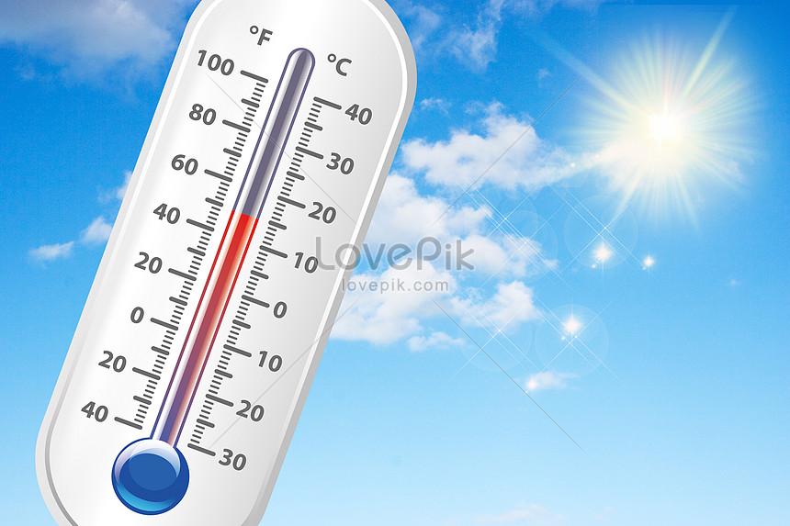
Đây là yếu tố nào của thời tiết?
Nhiệt độ

Slide 6
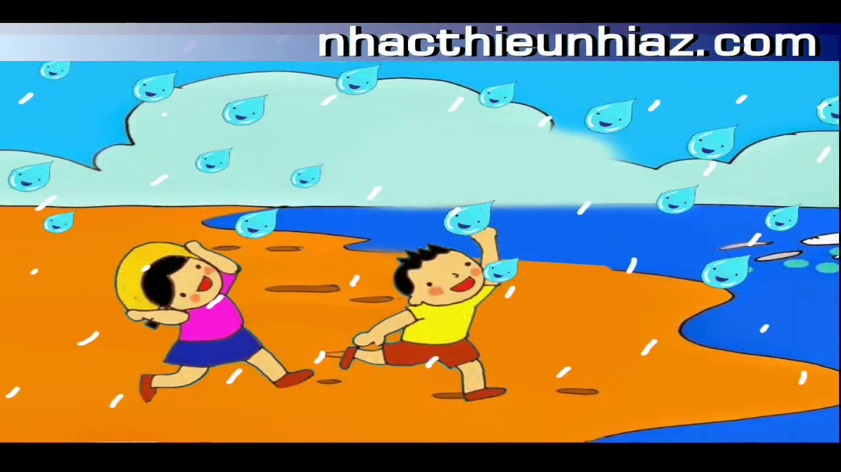
Đây là tên một bài hát thiếu nhi?
Hạt mưa và em bé

Slide 7
HÌNH THÀNH KIẾN THỨC

Slide 8

BÀI 16: NHIỆT ĐỘ KHÔNG KHÍ. MÂY VÀ MƯA
(2 tiết)

Slide 9
NỘI DUNG CHÍNH
1. Nhiệt độ không khí
2. Mây và mưa

Slide 10
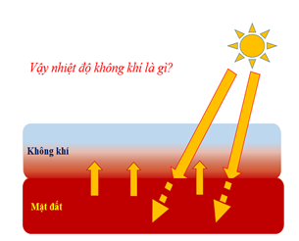
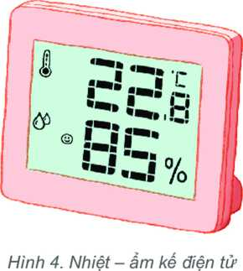
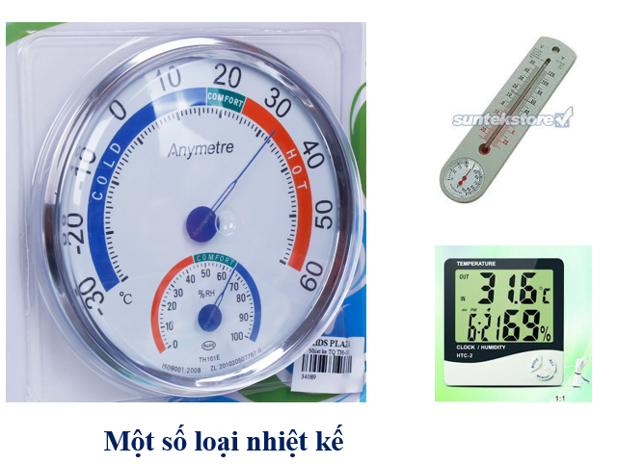
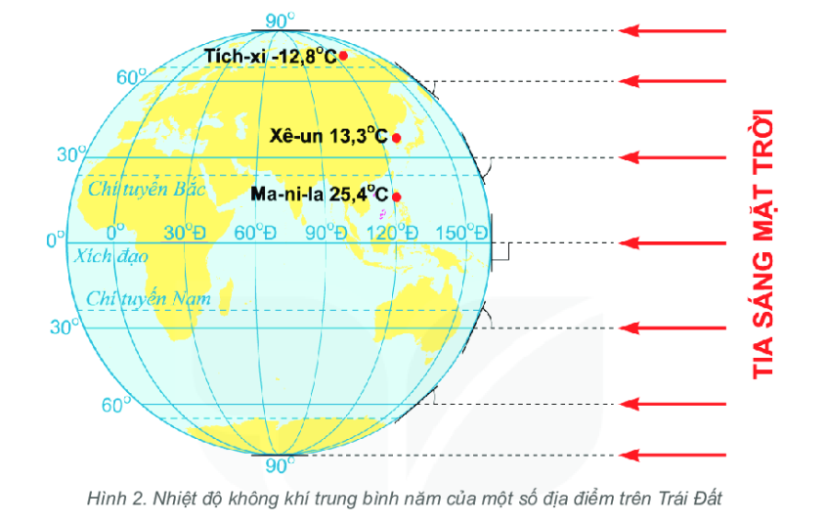
1. Nhiệt độ không khí
Quan sát một số hình ảnh sau và tiên hành thảo luận nhóm:

Slide 11
Hoạt động nhóm
Nhóm 1,2 | Nhóm 3,4 | Nhóm 5,6
Dựa vào thông tin SGK và các hình ảnh, em hãy cho biết: + Nguồn cung cấp nhiệt cho không khí? + Thế nào là nhiệt độ không khí? + Dụng cụ và đơn vị đo nhiệt độ không khí? + Khi sử dụng nhiệt kế để đo nhiệt độ không khí cần đặt nhiệt kế như thế nào? Vì sao? | Dựa vào H.1, thông tin mục em có biết. - Em hãy đọc giá trị nhiệt độ không khí hiển thị trên nhiệt kế ở hình 1. - Ở trạm khí tượng Láng (Hà Nội), kết quả đo nhiệt độ ở bốn thời điểm ngày 25 tháng 7 năm 2019 lần lượt là 27°C, 27C, 32°C, 30 °C. Hãy cho biết nhiệt độ không khí trung bình của ngày hôm đó. - Nêu cách tính nhiệt độ trung bình: ngày, tháng, năm? | Tìm hiểu sự thay đổi nhiệt độ không khí theo vĩ độ. - Quan sát hình 2, em hãy: + So sánh nhiệt độ không khí trung bình năm giữa Ma-ni-a, Xê-un, Tích-xi? + Giải thích vì sao nhiệt độ trung bình năm tại các nơi đó lại khác nhau như vậy?

Slide 12
Nhóm 1,2: Dựa vào thông tin SGK và các hình ảnh, em hãy cho biết:
+ Nguồn cung cấp nhiệt cho không khí?
+ Thế nào là nhiệt độ không khí?

Slide 13
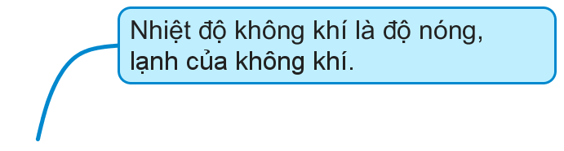


1. Nhiệt độ không khí
a. Nhiệt độ không khí và cách sử dụng nhiệt kế

Slide 14
Nhóm 1,2: Dựa vào thông tin SGK và các hình ảnh, em hãy cho biết:
+ Dụng cụ và đơn vị đo nhiệt độ không khí?

Slide 15
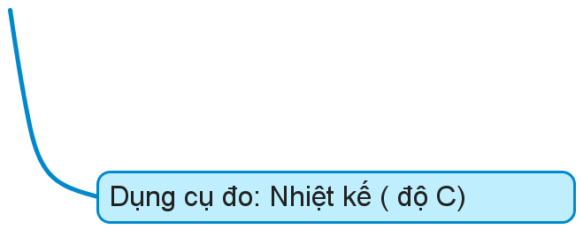
1. Nhiệt độ không khí
a. Nhiệt độ không khí và cách sử dụng nhiệt kế

Slide 16
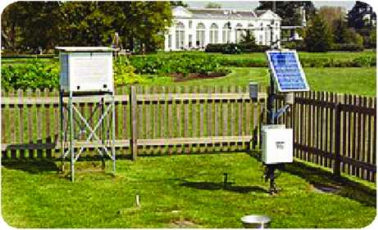
Nhóm 1,2: Dựa vào thông tin SGK và các hình ảnh, em hãy cho biết:
+ Khi sử dụng nhiệt kế để đo nhiệt độ không khí cần đặt nhiệt kế như thế nào? Vì sao?

Slide 17

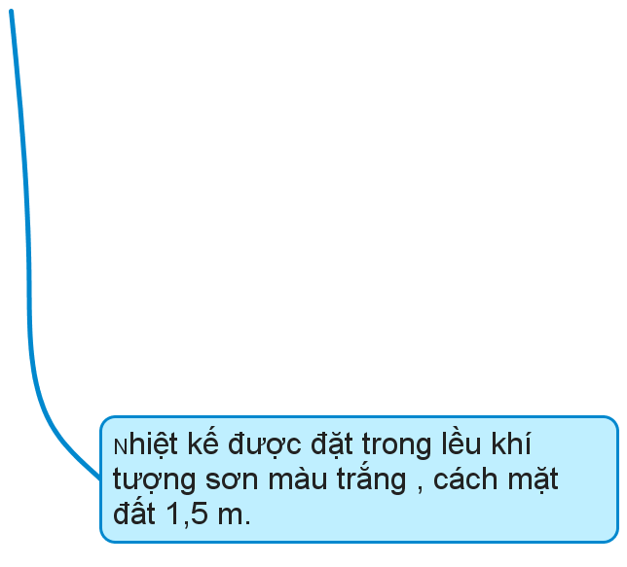

Slide 18

Nhóm 3,4: Dựa vào hình 1, thông tin mục em có biết.
- Em hãy đọc giá trị nhiệt độ không khí hiển thị trên nhiệt kế ở hình 1.
- Ở trạm khí tượng Láng (Hà Nội), kết quả đo nhiệt độ ở bốn thời điểm ngày 25 tháng 7 năm 2019 lần lượt là 27°C, 27C, 32°C, 30 °C. Hãy cho biết nhiệt độ không khí trung bình của ngày hôm đó.
- Nêu cách tính nhiệt độ trung bình: ngày, tháng, năm?
+ Hình 1: 18°C
+ Nhiệt độ không khí trung bình của ngày hôm đó là: 27°C + 27°C + 32°C + 30°C = 29°C
+ Nhiệt độ trung bình trong ngày bằng tổng nhiệt độ các lần đo, chia cho số lần đo.
+ Nhiệt độ trung bình tháng là nhiệt độ trung bình của tất cả các ngày trong tháng,chia cho số ngày trong tháng.
+ Nhiệt độ trung bình năm là nhiệt độ trung bình của 12 tháng,chia cho 12 tháng

Slide 19
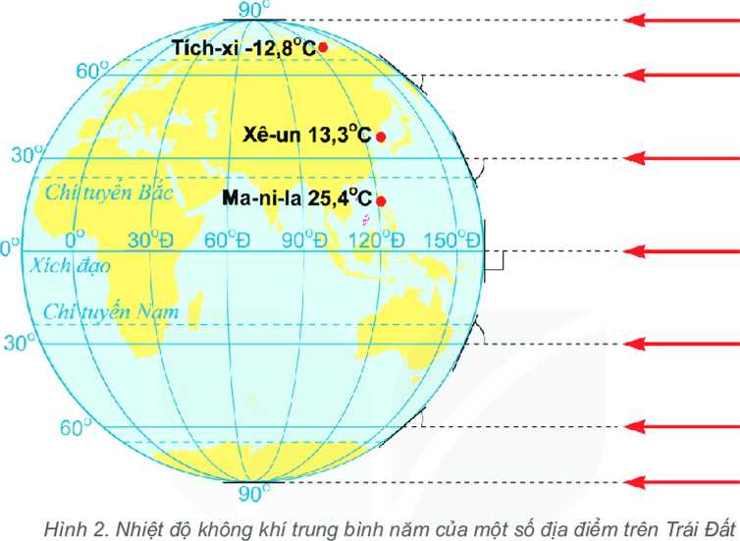
Nhóm 5,6 :Tìm hiểu sự thay đổi nhiệt độ không khí theo vĩ độ.
- Quan sát hình 2, em hãy:
+ So sánh nhiệt độ không khí trung bình năm giữa Ma-ni-a, Xê-un, Tích-xi?
+ Ma-ni-a có vĩ độ thấp nhất (0°B đến 30°B) sau đó là Xê-un (30°B đến 60°B), và Tích-xi có vĩ độ cao nhất (60°B đến 90°B).

Slide 20
Nhóm 5,6 :Tìm hiểu sự thay đổi nhiệt độ không khí theo vĩ độ.
- Quan sát hình 2, em hãy:
+ Giải thích vì sao nhiệt độ trung bình năm tại các nơi đó lại khác nhau như vậy?
Từ xích đạo về 2 cực góc chiếu của tia sáng Mặt Trời ngày càng nhỏ, vì vậy lượng nhiệt và ánh sáng nhận được cũng giảm dần từ xích đạo về cực => Nhiệt độ giảm dần từ xích đạo về cực

Slide 21
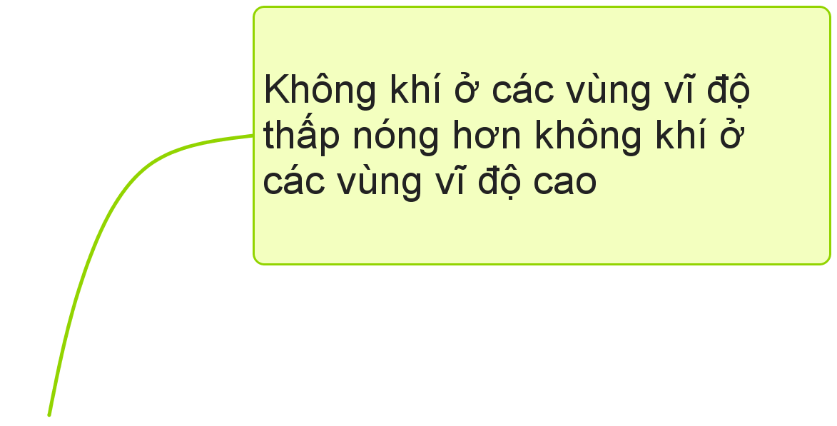


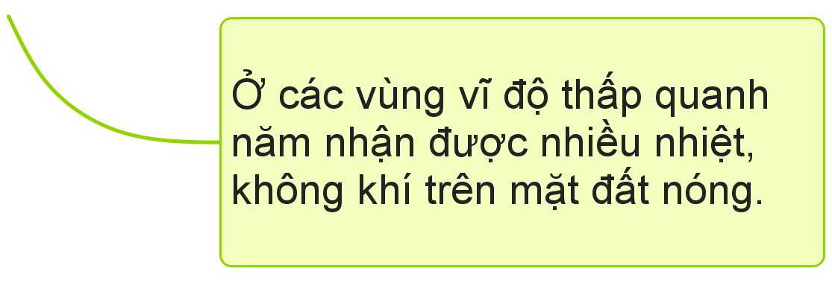
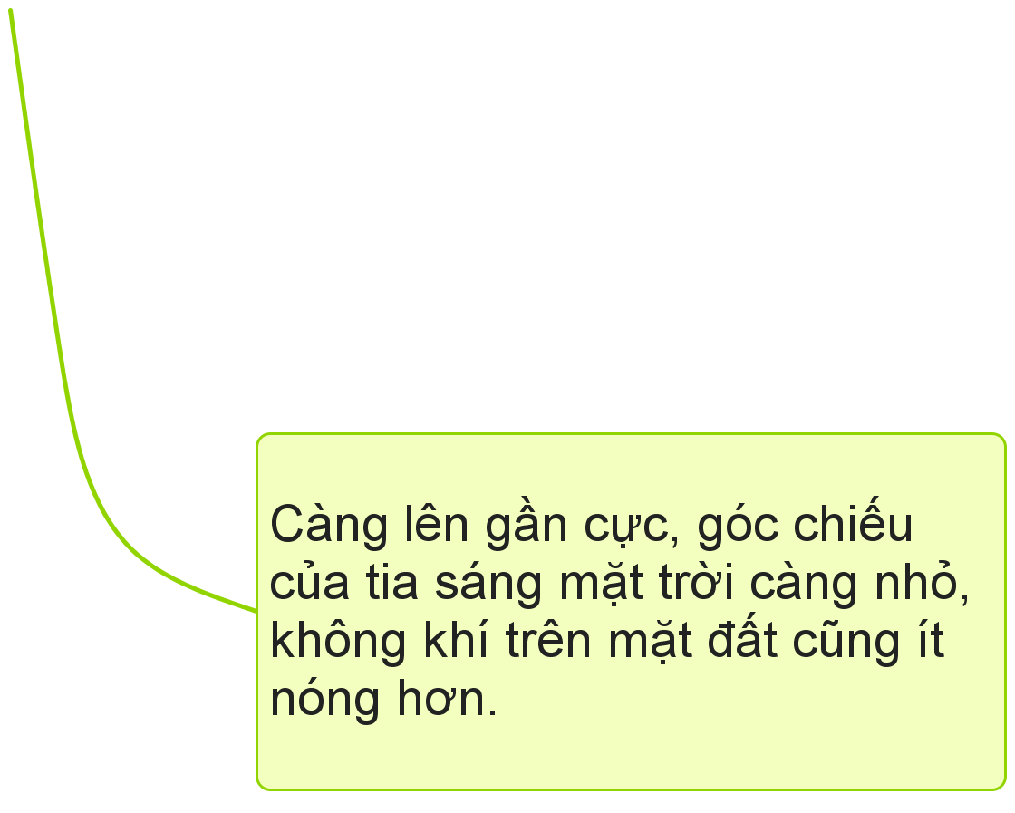
b. Sự thay đổi nhiệt độ không khí trên bể mặt Trái Đất theo vĩ độ.

Slide 22
LUYỆN TẬP
bÀI 1bÀI6.

Slide 23





TRÒ CHƠI
HỘP QUÀ BÍ MẬT

Slide 24


LUẬT CHƠI
Có 4 chiếc hộp với các màu sắc khác nhau. Mỗi đội có 1 lượt chọn và trả lời câu hỏi.
Mỗi đội có 10 giây suy nghĩ để đưa ra câu trả lời.
Mỗi câu hỏi trả lời đúng đạt 10 điểm, trả lời sai không có điểm.

Slide 25
TRÒ CHƠI
HỘP QUÀ BÍ MẬT

Slide 26
Câu 1: Không khí ở các vùng vĩ độ thấp nóng hơn không khí ở vùng vĩ độ cao, do các vùng vĩ độ thấp có:
A. Khí áp thấp hơn
B. Độ ẩm cao hơn
C. Gió Mậu dịch thổi
D. Góc chiếu của tia sáng Mặt Trời lớn hơn
1
2
4
0
3
6
9
10
7
5
8

Slide 27

Câu 2: Dụng cụ để đo nhiệt độ không khí là:
A. Nhiệt kế
B. Ẩm kế
C. Am pe kế
D. Vôn kế
1
2
4
0
3
6
9
10
7
5
8

Slide 28
Câu 3: Ở các trạm khí tượng nhiệt kế được đặt ở độ cao cách mặt đất là:
A. 1m
B. 1,5m
C. 2m
D. 2,5m
1
2
4
0
3
6
9
10
7
5
8

Slide 29
Câu 4: Không khí ở vùng có vĩ độ thấp thường có đặc điểm như thế nào so với vùng vĩ độ cao?
A. Lạnh hơn
B. Nóng hơn
C. Ấm hơn
D. Khô hơn
1
2
4
0
3
6
9
10
7
5
8

Slide 30
VẬN DỤNG
bÀI 1bÀI6.

Slide 31
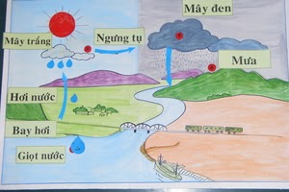
Tìm hiểu về quá trình hình thành mây và mưa?

Slide 32



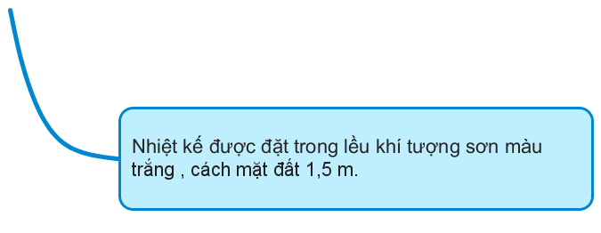


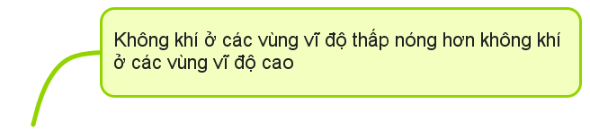
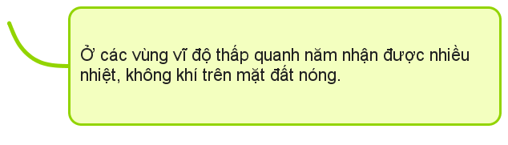
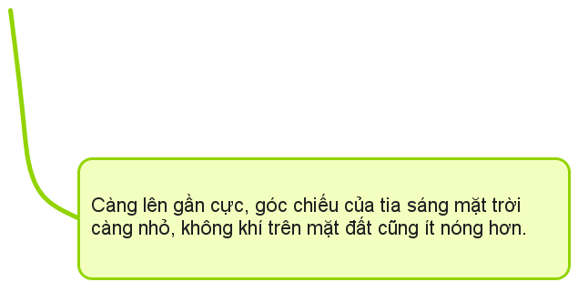

Slide 33

DẶN DÒ
- Học bài , hoàn chỉnh các bài tập
- Chuẩn bị bài tiết 2:Mây và mưa

Slide 34


Xin chân thành cảm ơn thầy cô
Và các em học sinh

